Slide 1


Assignment #3
Data Prep, FE, & EDA
Dataset Heart Disease
DS5G05 - Nada Salsabila - G

Slide 2
Dataset Heart Disease
This data set dates from 1988 and consists of four databases: Cleveland, Hungary, Switzerland, and Long Beach V. It contains 76 attributes, including the predicted attribute, but all published experiments refer to using a subset of 14 of them. The "target" field refers to the presence of heart disease in the patient. It is integer valued 0 = no disease and 1 = disease.
DS5G05 - Nada Salsabila - G

Slide 3
Missing Value
Data Duplikat
Deteksi dan Handling Outlier
Data Preparation
DS5G05 - Nada Salsabila - G

Slide 4
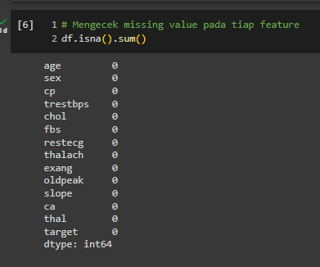
Missing Value
Output di samping menunjukkan bahwasannya pada tiap featur dataset heart disease tidak ada missing values
DS5G05 - Nada Salsabila - G

Slide 5
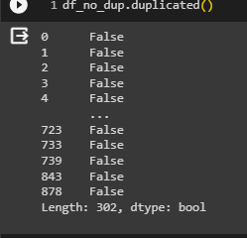
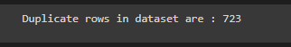
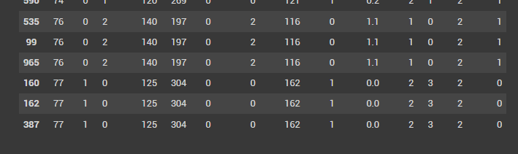
Data Duplikat
Dari 1025 rows, jumlah data duplikat ada sebanyak 723
Setelah di drop, data final yang dihasilkan sebanyak 302 rows
DS5G05 - Nada Salsabila - G

Slide 6
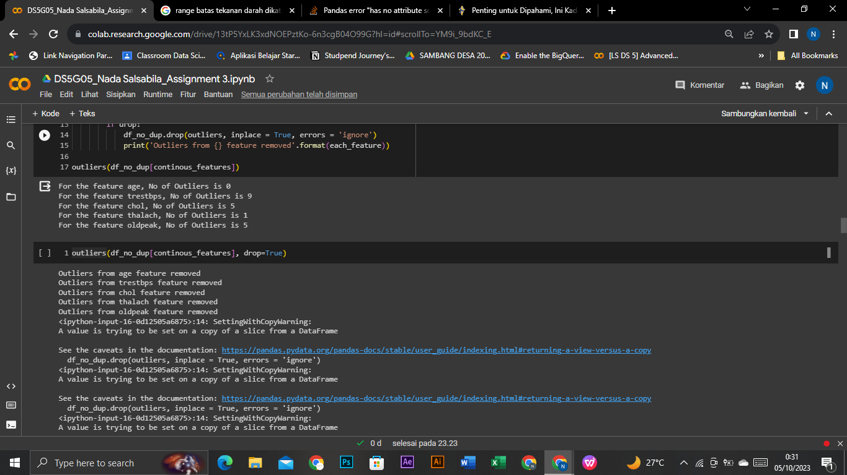
Outliers
Dari ke-14 feature pada dataset heart disease, ditemukan 7 feature yang memiliki outlier. Sedangkan penghilangan outlier hanya dilakukan pada 5 feature dengan tipe data yang bersifat kontinu
Jumlah outlier pada setiap feature
Output saat outlier berhasil di tangani
DS5G05 - Nada Salsabila - G

Slide 7
Membuat 10 tabel/kolom baru berdasarkan feature dari dataset heart disease
Feature Engineering
DS5G05 - Nada Salsabila - G

Slide 8
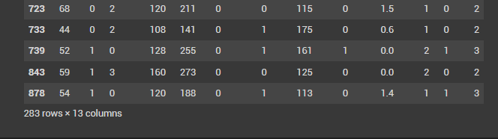
Dataframe
Setelah melalui beberapa tahapan, jumlah rows dan columns yang dapat digunakan dalam pembuatan feature engineering tersisa 283 rows x 13 columns
DS5G05 - Nada Salsabila - G

Slide 9
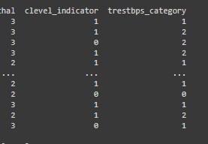
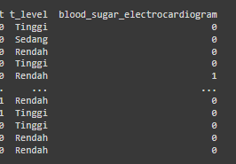
t_level: indikator detak jantung
blood_sugar_eltc: hubungan antara gula darah puasa dan hasil elektrokardiogram
clever indicator: indikator kolesterol (1=di ambang batas, 0=normal)
trestbps_category: indikator tekanan darah (0=normal, 1=tinggi, 2=hipertensi)
DS5G05 - Nada Salsabila - G

Slide 10
Statistical Summary
Distribution
Exploratory Data Analysis
DS5G05 - Nada Salsabila - G

Slide 11
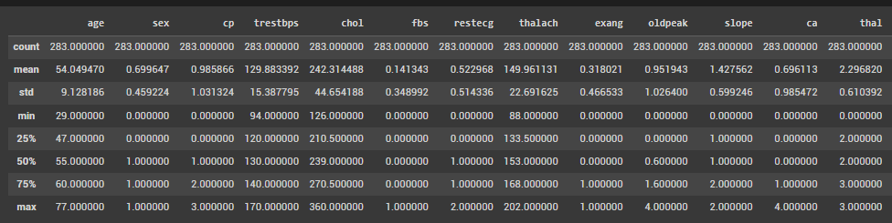
Statistical Summary
Proses statistical summary di atas menggunakan df 2, dimana datafreame tersebut telah melewati
DS5G05 - Nada Salsabila - G

Slide 12
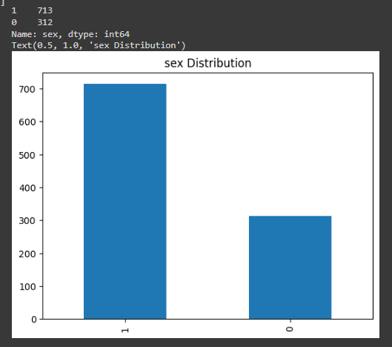
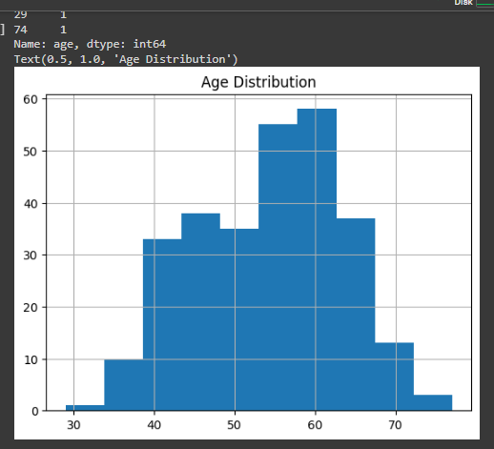
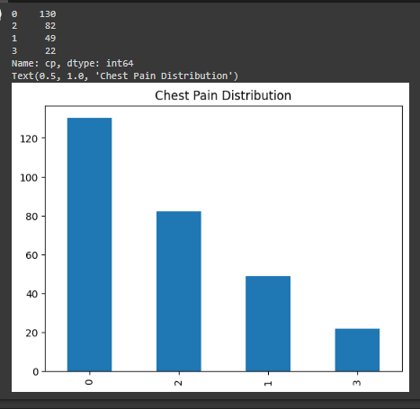
Distribution
Distribusi gender sebanyak 713(male) dan 312(female)
Distribusi pada feature age berdistribusi normal
Tipe nyeri dada 0 muncul terbanyak dengan jumlah sebanyak 130
DS5G05 - Nada Salsabila - G

